Slide 1
The development of wayfinding abilities in children: Learning routes with and without landmarks
作者: Jamie Lingwood , Mark Blades , Emily K. Farran , Yannick Courbois ,
Danielle Matthews
期刊: Journal of Environmental Psychology
報告者:金柏翰

Slide 2
Introduction
在道路搜尋策略中分為兩種一種是地標記憶另一種是方向搜尋，在先前的研究中發現對於小孩來說回顧地標會是表現較好的搜尋策略。 (Cohen & Schuepfer et al.,1997)
而地標對於我們空間定位和道路學習上扮演著重要的角色，然而是否有地標對於判定小孩的尋路能力來說也是重要的基礎之一。(Cornell, Heth, & Alberts, 1994)

Slide 3
Introduction
先前的研究指出小孩在路徑學習過程中若有地標作為記憶點路徑記憶的能力將會提升。 (Siegel & White, 1975)
先前研究認為路標能夠幫助孩子編譯路徑，使在道路需要折返時也可利用編譯路徑完成尋路 。 (Cornell et al., 1994)

Slide 4
Method
受測者
年齡 | 6歲 | 8歲 | 10歲 | 20-37歲
人數 | 60 | 60 | 60 | 40
男女比 | 1:1 | 1:1 | 1:1 | 1:1
平均數 | M=6 SD=0.26 | M=8 SD=0.31 | M=10 SD=0.53 | M=25 SD=3year,8months

Slide 5
Method
虛擬環境Virtual environments:
軟體:Python scripting
螢幕:17吋Dell laptop
受測者距離螢幕距離為50cm
受測者使用鍵盤上的方向鍵進行迷宮的移動

Slide 6
Method

Slide 7
Method
正確路線右出現2次、左出現2次、直走出現2次正確道路出現次數平均。
白色鴨子出現起點，灰色鴨子出現在終點，受測者到達終點後實驗結束會下一個迷宮。

Slide 8
Method
Condition 1: 沒有出現地標 、迷宮設計 maze 1 maze2
Condition 2: 有地標、迷宮設計 maze3 maze4
Condition 3: 有地標和口頭上提醒、迷宮設計 maze3 maze4

Slide 9
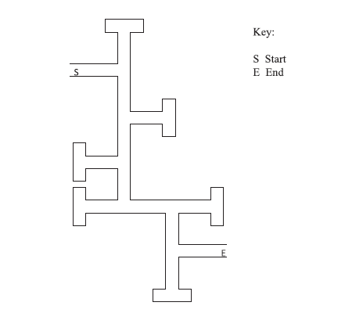
Method
沒有出現地標 、迷宮設計 maze 1 maze2

Slide 10
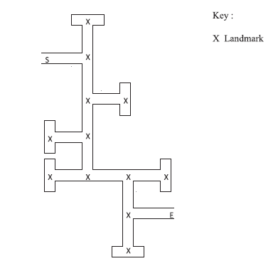
Method
有地標、迷宮設計 maze3 maze4

Slide 11
Method
(1) 路徑學習:受測者看實驗者示範如何走到終點。
(2)實驗開始:受測者在5分鐘內找到終點，實驗直到連續兩次無錯誤完成實驗後結束。若時研重覆8次未完成實驗則實驗結束。
(3) Condition 3: 有地標和口頭上提醒，實驗者在示範時引導受測者紀錄地標。

Slide 12
Method
分數計算方式
(1) 若受測者在1 trial 有發生錯誤但在2 trial和3 trial沒發生錯誤則錯誤率算 1 trial 的錯誤率，達到實驗次數標準分數為1分。
(2)若受測者在6 trial中都有發生錯誤但都在20分鐘內完成，則達到實驗次數為6分，錯誤率算6 trial中最少的。
(3)依變數
(a) 達到標準的比例
(b) 實驗次數分數
(c)實驗錯誤的比率

Slide 13
Method

Slide 14
Results
達到標準的比例
Condition1完成比率( χ ²=39.90, df =3, p < 0.001)
6歲 | 8歲 | 10歲 | 成年人
10% | 40% | 80% | 100%
Condition2完成比率 ( χ ²=3.81, df =3, p > 0.05)
6歲 | 8歲 | 10歲 | 成年人
90% | 95% | 100% | 100%
Condition3完成比率
6歲 | 8歲 | 10歲 | 成年人
100% | 100% | 100% | 100%

Slide 15
Results
實驗次數分數結果:
Condition 2結果在年齡上有顯著差異 (F (3, 76) =7.42, p < 0.001)
事後比較結果
(a)6歲與10歲有顯著差異(p < 0.01)
(b)6歲與成年人有顯著差異(p < 0.01)

Slide 16
Results
因子數2 (Condition 2, Condition3) × 3 (6, 8, 10 year olds)
Condition間比較(F (1, 111) =13.73, p < 0.001)
Condition3人分數顯著比 Condition2還低
年齡之間有顯著差異(F (2, 111) =12.56, p < 0.001)
事後比較:
6歲與8歲(p < 0.05)和10歲有顯著差異 (p < 0.001).

Slide 17
Results
Condition1實驗次數分數
6歲 | 8歲 | 10歲 | 成年人
M =5.00 SD =0 | M =2.13 SD =2.36 | M =2.00 SD =1.71 | M =0.30 SD =0.73
6歲>8歲>10歲>成年人
Condition2實驗次數分數
6歲 | 8歲 | 10歲 | 成年人
M =2.06 SD =1.83 | M =1.21 SD =1.9 | M =0.25 SD =0.55 | M =0.30 SD =0.73
6歲>8歲>10歲>成年人
Condition3實驗次數分數
6歲 | 8歲 | 10歲
M =0.90 SD =1.07 | M =0.15 SD =0.57 | M =0.05 SD =0.22
6歲>8歲>10歲

Slide 18
Results
實驗錯誤的比率比較
因子數 2(condition 1, 2) ×3 (6-, 8-, 10-year olds)
(a) Condition 1, 2結果(F (1, 114) = 70.26, p < 0.001)
Condition1錯誤率高於Condition2
(b) 年齡(F (2, 2,114) =24.32, p < 0.001, )
6歲與8歲(p < 0.001)和10歲(p < 0.001)有顯著差異

Slide 19
Results
因子數
2 (condition 2, condition 3) × 3 (6, 8, 10 year olds)
(a) Condition 2, 3結果(F (1, 114) =6.88, p < 0.05)
Condition2錯誤率高於Condition3
(b) 年齡((F (2, 114) =14.78, p < 0.001 )
6歲與8歲(p < 0.01)和10歲(p < 0.001)有顯著差異

Slide 20
Results
Condition1實驗錯誤的比率
6歲 | 8歲 | 10歲 | 成年人
M =0.42 SD =0.15 | M =0.23 SD =0.18 | M =0.14 SD =0.13 | M =0.03 SD =0.06
6歲>8歲>10歲>成年人
Condition2實驗錯誤的比率
6歲 | 8歲 | 10歲 | 成年人
M =0.12 SD =0.14 | M =0.06 SD =0.08 | M =0.01 SD =0.02 | M =0.01 SD =0.03
6歲>8歲>10歲=成年人
Condition3實驗錯誤的比率
6歲 | 8歲 | 10歲
M =0.07 SD =0.08 | M =0.01 SD =0.03 | M =0.01 SD =0.01
6歲>8歲=10歲

Slide 21
Discussion
在道路學習中如同先前的研究小孩會依賴環境中的地標進行編碼和記憶路徑。
對於10歲年齡小孩來說有路標道路記憶能力能夠和一般年輕人無顯著的差異。
對於6歲孩童由於方向記憶編碼能力還未發展完成所以尋路學習能力顯著與10歲和8歲來的差。

